Slide 1

CHƯƠNG I
CHUYÊN ĐỀ 3. BÀI TẬP

Slide 2
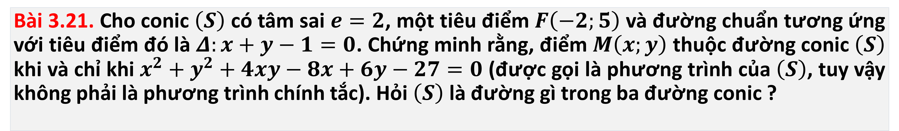
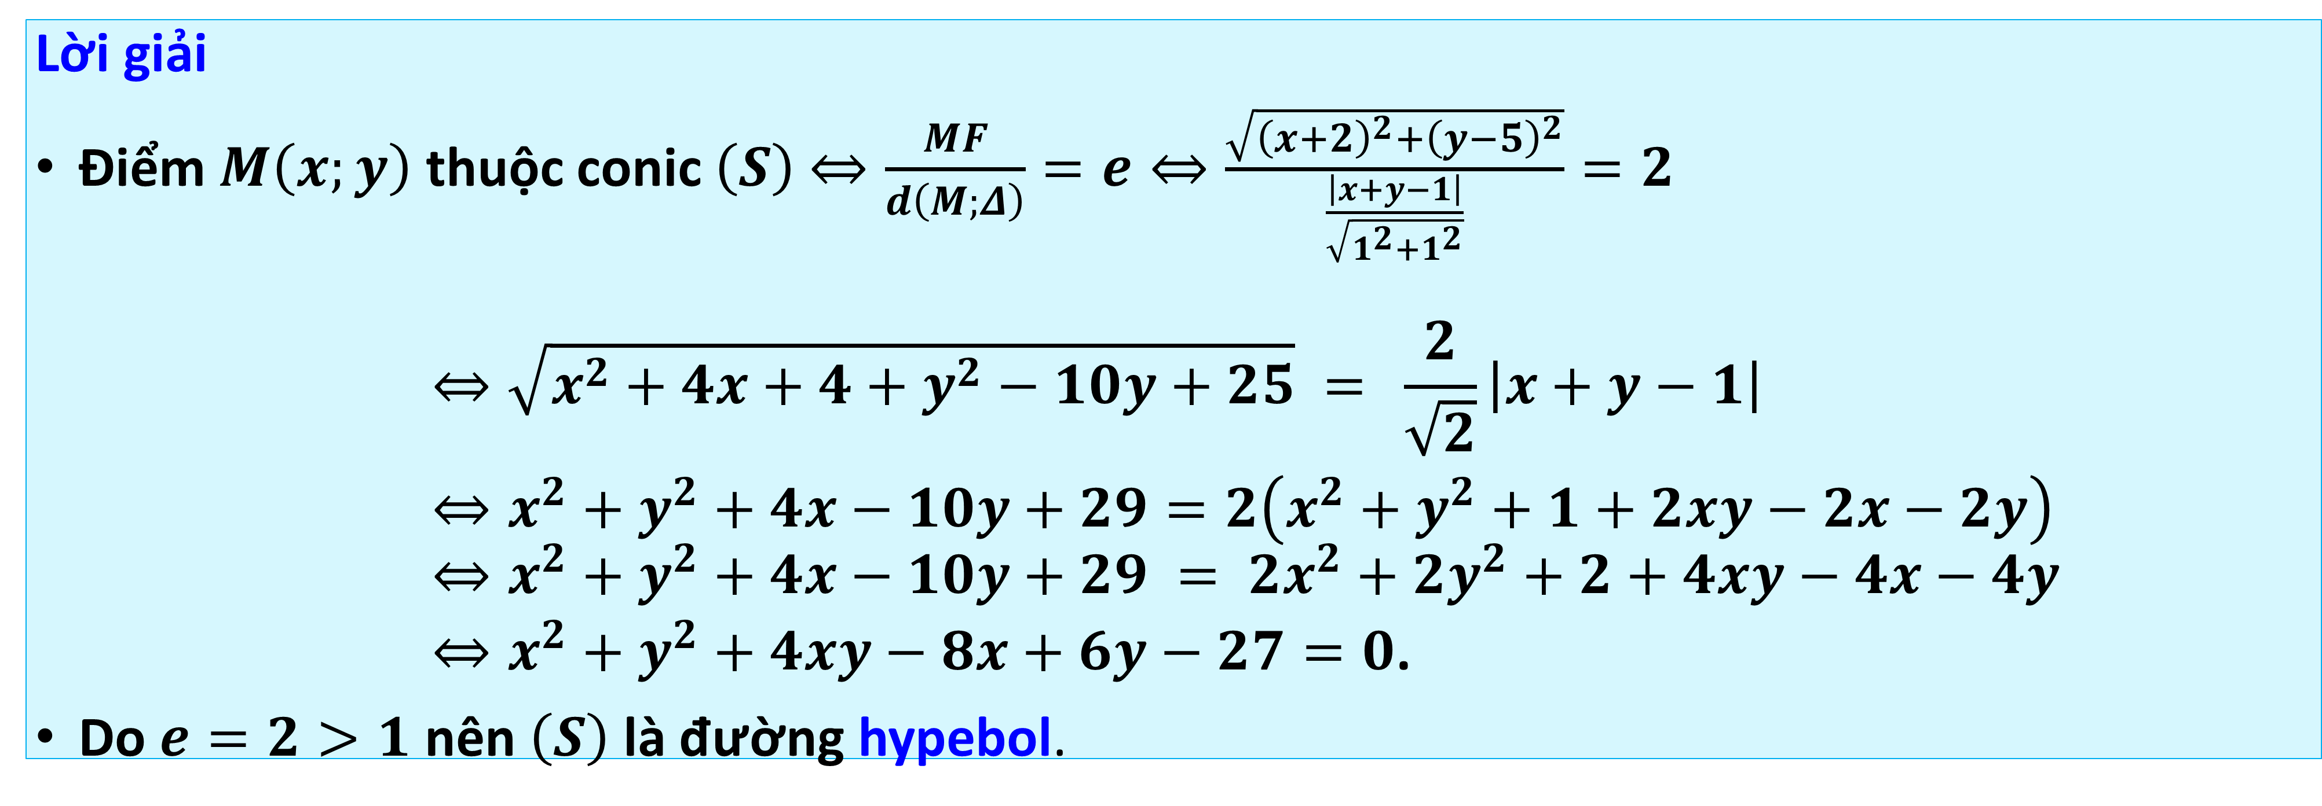
Bài 3.21. Cho conic $\left(S\right)$ có tâm sai $e=2$, một tiêu điểm $F\left(−2;5\right)$ và đường chuẩn tương ứng với tiêu điểm đó là $Δ:x+y−1=0$. Chứng minh rằng, điểm $M\left(x;y\right)$ thuộc đường conic $\left(S\right)$ khi và chỉ khi $x^{2}+y^{2}+4xy−8x+6y−27=0$ (được gọi là phương trình của $\left(S\right)$, tuy vậy không phải là phương trình chính tắc). Hỏi $\left(S\right)$ là đường gì trong ba đường conic ?
Lời giải
Điểm $M\left(x;y\right)$ thuộc conic $\left(S\right)$ $⇔\frac{MF}{d\left(M;Δ\right)}=e⇔\frac{\sqrt{{\left(x+2\right)}^{2}+{\left(y−5\right)}^{2}}}{\frac{\left|x+y−1\right|}{\sqrt{1^{2}+1^{2}}}}=2$
    $$⇔\sqrt{x^{2}+4x+4+y^{2}−10y+25} = \frac{2}{\sqrt{2}}\left|x+y−1\right|$$
    $$⇔x^{2}+y^{2}+4x−10y+29=2\left(x^{2}+y^{2}+1+2xy−2x−2y\right)$$
    $$⇔x^{2}+y^{2}+4x−10y+29 = 2x^{2}+2y^{2}+2+4xy−4x−4y$$
    $⇔x^{2}+y^{2}+4xy−8x+6y−27=0$.
Do $e=2>1$ nên $\left(S\right)$ là đường hypebol.

Slide 3
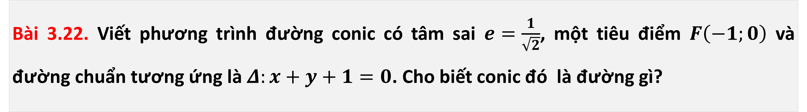
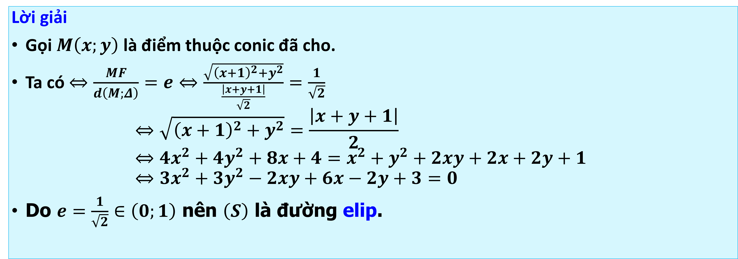
Bài 3.22. Viết phương trình đường conic có tâm sai $e=\frac{1}{\sqrt{2}}$, một tiêu điểm $F\left(−1;0\right)$ và đường chuẩn tương ứng là $Δ:x+y+1=0$. Cho biết conic đó là đường gì?
Lời giải
Gọi $M\left(x;y\right)$ là điểm thuộc conic đã cho.
Ta có $⇔\frac{MF}{d\left(M;Δ\right)}=e⇔\frac{\sqrt{{\left(x+1\right)}^{2}+y^{2}}}{\frac{\left|x+y+1\right|}{\sqrt{2}}}=\frac{1}{\sqrt{2}}$
$$⇔\sqrt{{\left(x+1\right)}^{2}+y^{2}}=\frac{\left|x+y+1\right|}{2}$$
$$⇔4x^{2}+4y^{2}+8x+4=x^{2}+y^{2}+2xy+2x+2y+1$$
$$⇔3x^{2}+3y^{2}−2xy+6x−2y+3=0$$
Do $e=\frac{1}{\sqrt{2}}∈\left(0;1\right)$ nên $\left(S\right)$ là đường elip.

Slide 4
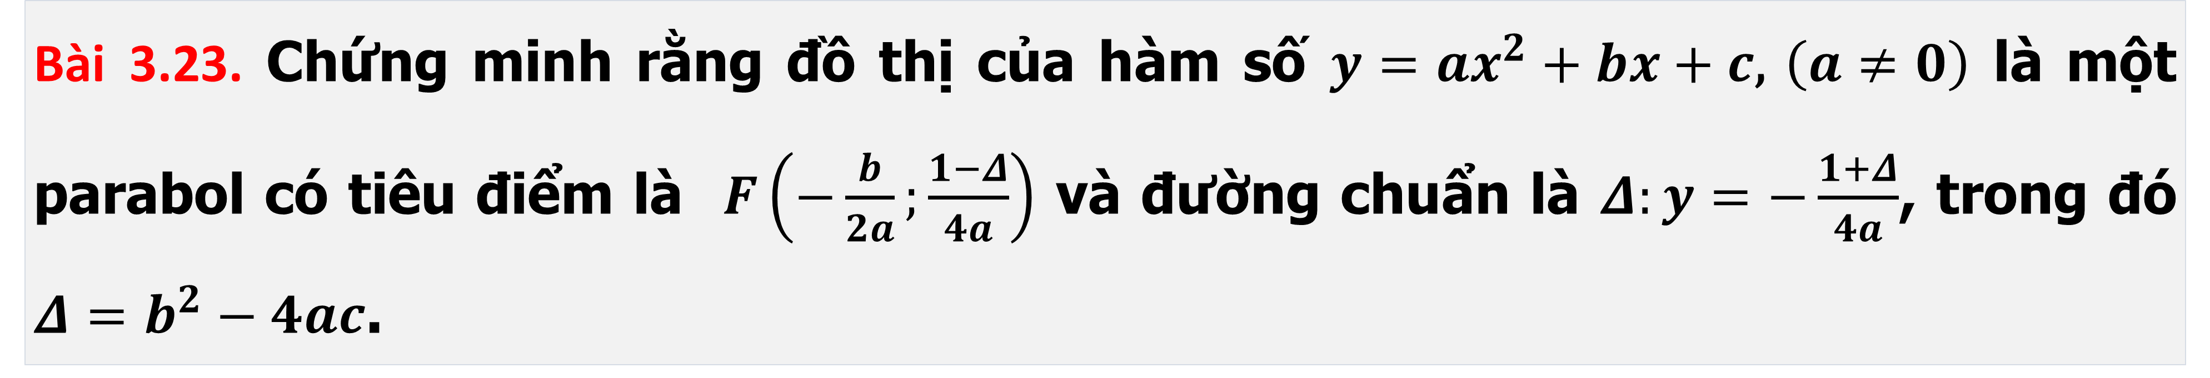
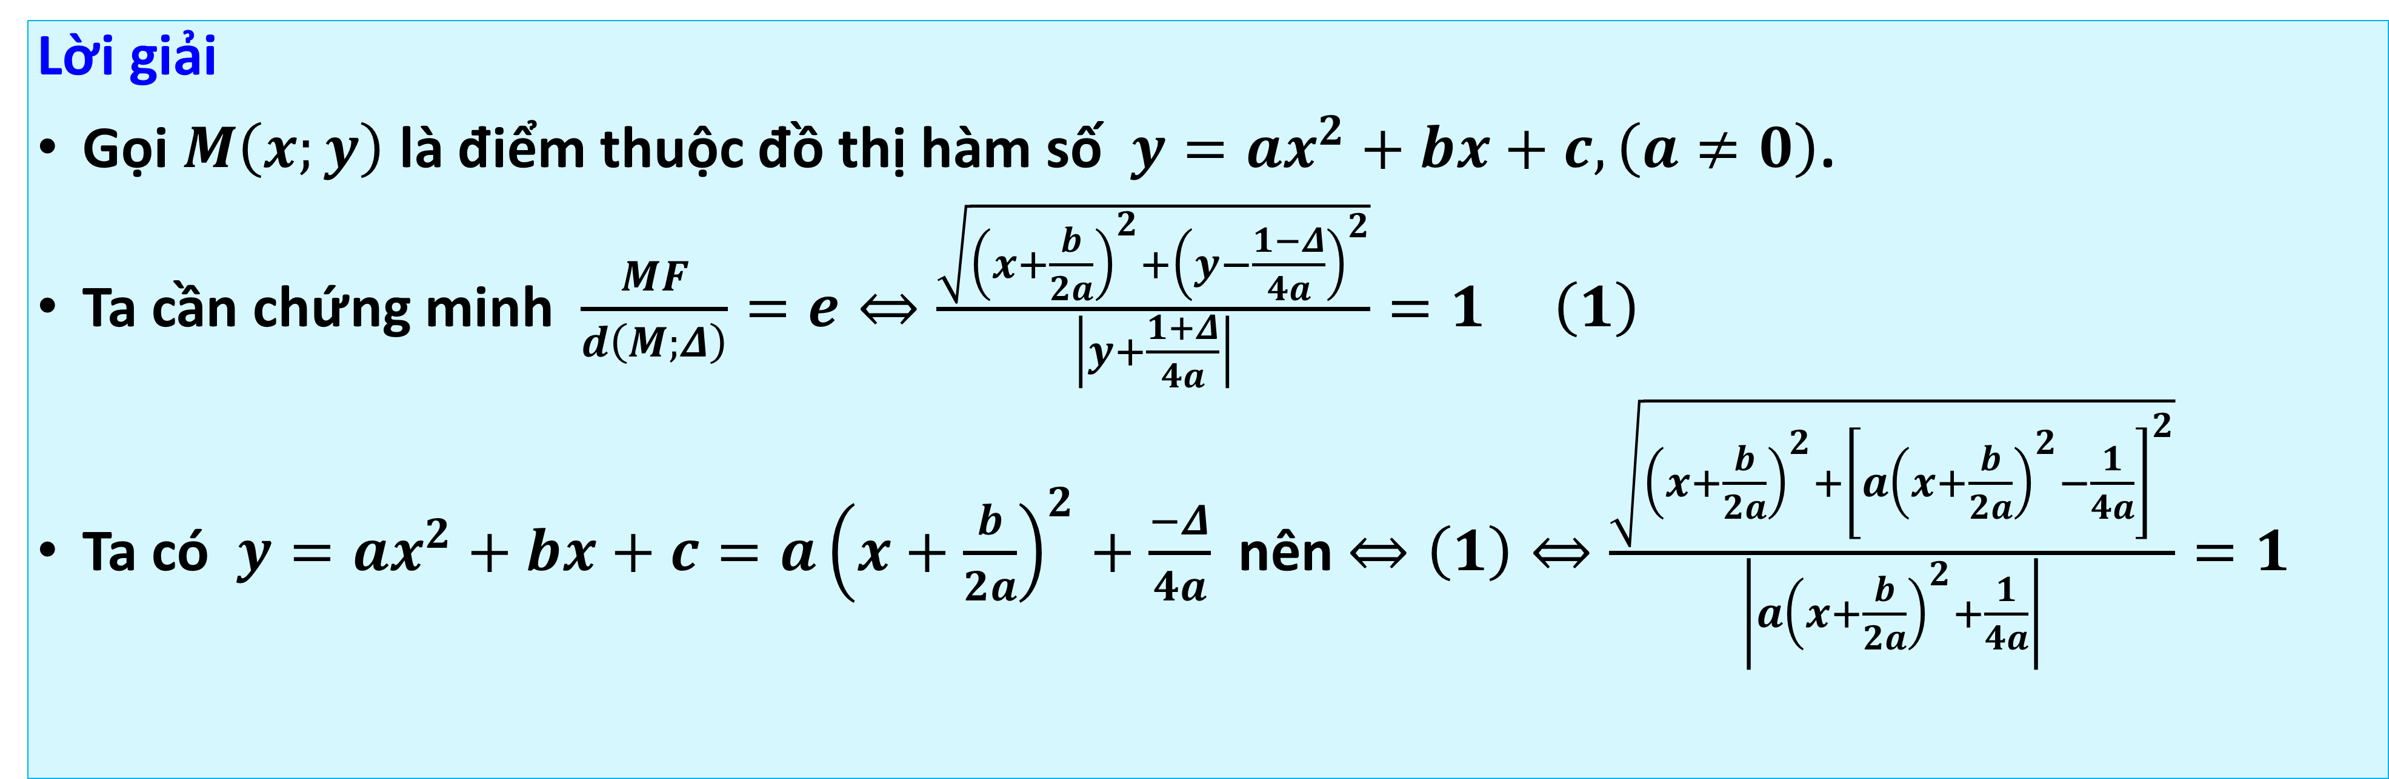
Bài 3.23. Chứng minh rằng đồ thị của hàm số $y=ax^{2}+bx+c\text{,} \left(a≠0\right)$ là một parabol có tiêu điểm là $F\left(−\frac{b}{2a};\frac{1−Δ}{4a}\right)$ và đường chuẩn là $Δ:y=−\frac{1+Δ}{4a}$, trong đó $Δ=b^{2}−4ac$.
Lời giải
Gọi $M\left(x;y\right)$ là điểm thuộc đồ thị hàm số $y=ax^{2}+bx+c, \left(a≠0\right)$.
Ta cần chứng minh $\frac{MF}{d\left(M;Δ\right)}=e⇔\frac{\sqrt{{\left(x+\frac{b}{2a}\right)}^{2}+{\left(y−\frac{1−Δ}{4a}\right)}^{2}}}{\left|y+\frac{1+Δ}{4a}\right|}=1 \left(1\right)$
Ta có$y=ax^{2}+bx+c=a{\left(x+\frac{b}{2a}\right)}^{2}+\frac{−Δ}{4a}$ nên $⇔\left(1\right)⇔\frac{\sqrt{{\left(x+\frac{b}{2a}\right)}^{2}+{\left[a{\left(x+\frac{b}{2a}\right)}^{2}−\frac{1}{4a}\right]}^{2}}}{\left|a{\left(x+\frac{b}{2a}\right)}^{2}+\frac{1}{4a}\right|}=1$

Slide 5
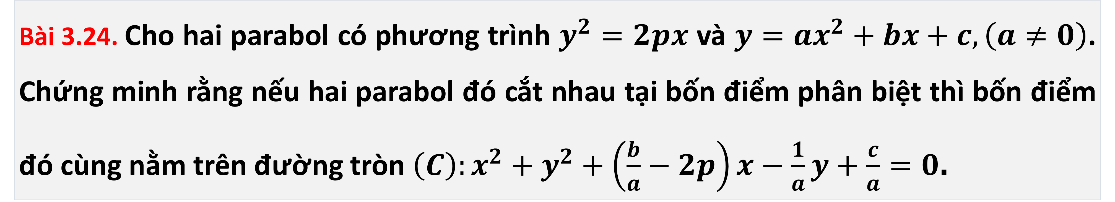
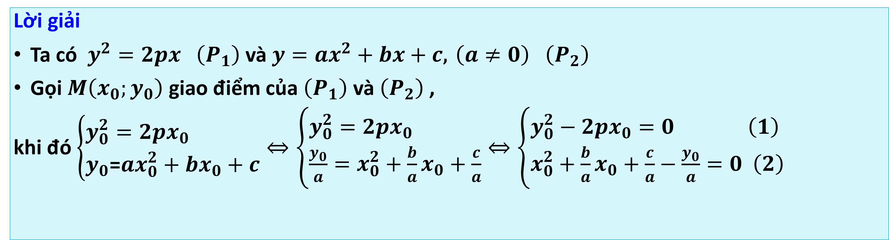
Bài 3.24. Cho hai parabol có phương trình $y^{2}=2px$ và $y=ax^{2}+bx+c, \left(a≠0\right)$. Chứng minh rằng nếu hai parabol đó cắt nhau tại bốn điểm phân biệt thì bốn điểm đó cùng nằm trên đường tròn $\left(C\right):x^{2}+y^{2}+\left(\frac{b}{a}−2p\right)x−\frac{1}{a}y+\frac{c}{a}=0$.
Lời giải
Ta có $y^{2}=2px \left(P_{1}\right)$ và $y=ax^{2}+bx+c\text{,} \left(a≠0\right) \left(P_{2}\right)$
Gọi $M\left(x_{0};y_{0}\right)$ giao điểm của $\left(P_{1}\right)$ và $\left(P_{2}\right)$ ,
khi đó $\left\{\begin{aligned}&y_{0}^{2}=2px_{0} \\ &y_{0}\text{=}ax_{0}^{2}+bx_{0}+c\end{aligned}\right.⇔\left\{\begin{aligned}&y_{0}^{2}=2px_{0} \\ &\frac{y_{0}}{a}=x_{0}^{2}+\frac{b}{a}x_{0}+\frac{c}{a}\end{aligned}\right.⇔\left\{\begin{aligned}&y_{0}^{2}−2px_{0}=0 &\left(1\right) \\ &x_{0}^{2}+\frac{b}{a}x_{0}+\frac{c}{a}−\frac{y_{0}}{a}=0& \left(2\right)\end{aligned}\right.$

Slide 6
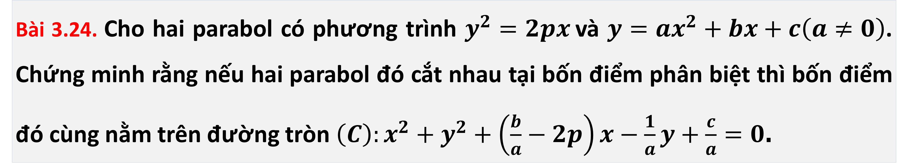
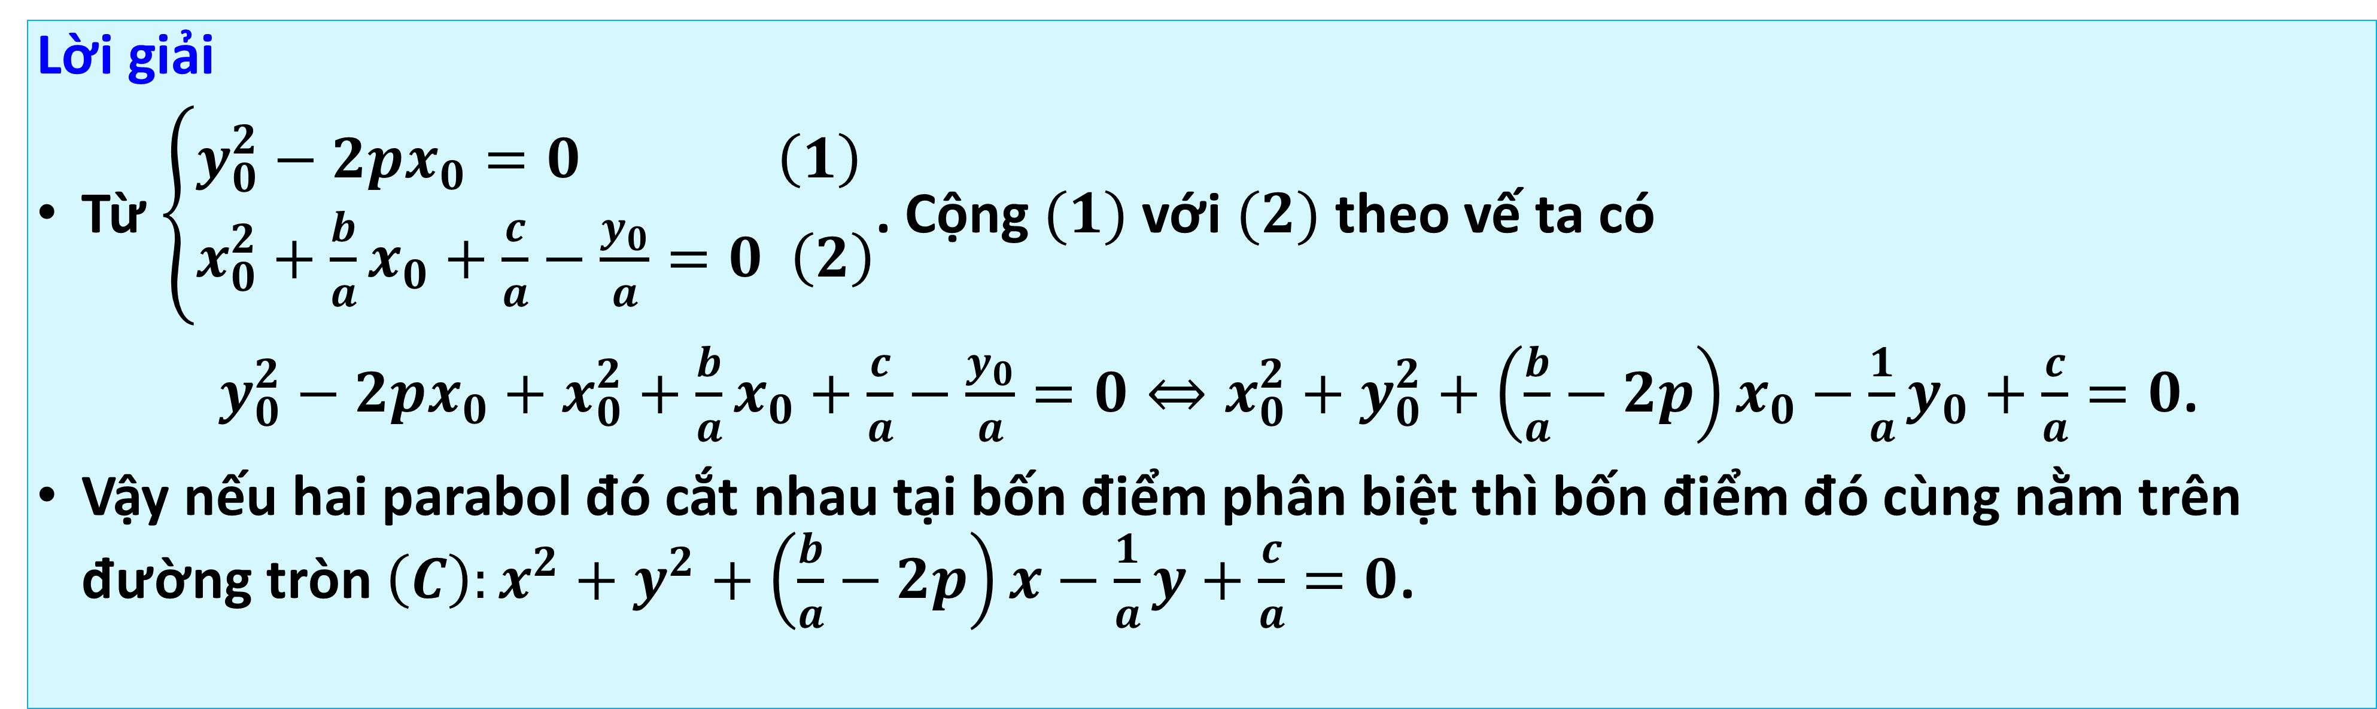
Bài 3.24. Cho hai parabol có phương trình $y^{2}=2px$và $y=ax^{2}+bx+c\left(a≠0\right)$. Chứng minh rằng nếu hai parabol đó cắt nhau tại bốn điểm phân biệt thì bốn điểm đó cùng nằm trên đường tròn $\left(C\right):x^{2}+y^{2}+\left(\frac{b}{a}−2p\right)x−\frac{1}{a}y+\frac{c}{a}=0$.
Lời giải
Từ $\left\{\begin{aligned}&y_{0}^{2}−2px_{0}=0&\left(1\right) \\ &x_{0}^{2}+\frac{b}{a}x_{0}+\frac{c}{a}−\frac{y_{0}}{a}=0& \left(2\right)\end{aligned}\right.$. Cộng $(1)$ với $(2)$ theo vế ta có
$y_{0}^{2}−2px_{0}+x_{0}^{2}+\frac{b}{a}x_{0}+\frac{c}{a}−\frac{y_{0}}{a}=0⇔x_{0}^{2}+y_{0}^{2}+\left(\frac{b}{a}−2p\right)x_{0}−\frac{1}{a}y_{0}+\frac{c}{a}=0$.
Vậy nếu hai parabol đó cắt nhau tại bốn điểm phân biệt thì bốn điểm đó cùng nằm trên đường tròn $\left(C\right):x^{2}+y^{2}+\left(\frac{b}{a}−2p\right)x−\frac{1}{a}y+\frac{c}{a}=0$.

Slide 7
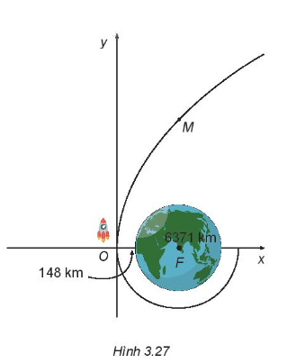
Bài 3.26. Một tàu vũ trụ nằm trong một quỹ đạo tròn và ở độ cao 148 km so với bề mặt Trái Đất, (H.3.27). Sau khi đạt được vận tốc cần thiết để thoát khỏi lực hấp dẫn của Trái Đất, tàu vũ trụ sẽ đi theo quỹ đạo parabol với tâm Trái Đất là tiêu điểm; điểm khởi đầu của quỹ đạo này là đỉnh parabol quỹ đạo.
a) Viết phương trình chính tắc của parabol quỹ đạo (1 đơn vị đo trên mặt phẳng tọa độ ứng với 1 km trên thực tế, lấy bán kính Trái Đất là 6 371 km).
b) Giải thích vì sao, kể từ khi đi vào quỹ đạo parabol, càng ngày tàu vũ trũ trụ càng cách xa Trái Đất.

Slide 8
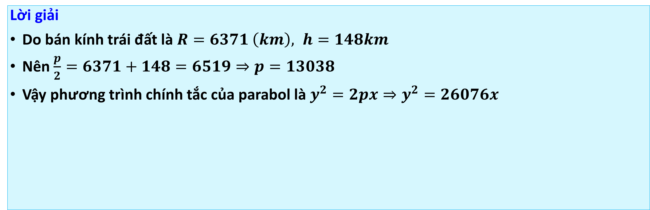
Bài 3.26. a) Viết phương trình chính tắc của parabol quỹ đạo (1 đơn vị đo trên mặt phẳng tọa độ ứng với 1 km trên thực tế, lấy bán kính Trái Đất là 6 371 km).
Lời giải
Do bán kính trái đất là $R=6371 \left(km\right), h=148km$
Nên $\frac{p}{2}=6371+148=6519⇒p=13038$
Vậy phương trình chính tắc của parabol là $y^{2}=2px⇒y^{2}=26076x$

Slide 9
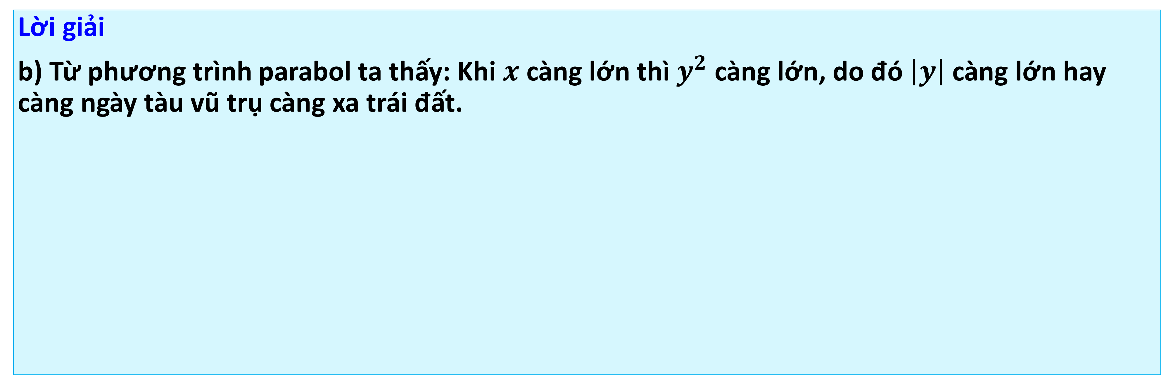
Bài 3.26. b) Giải thích vì sao, kể từ khi đi vào quỹ đạo parabol, càng ngày tàu vũ trũ trụ càng cách xa Trái Đất.
Lời giải
b) Từ phương trình parabol ta thấy: Khi $x$ càng lớn thì $y^{2}$ càng lớn, do đó $\left|y\right|$ càng lớn hay càng ngày tàu vũ trụ càng xa trái đất.

